Slide 1
第7章
Bash循环

Slide 2
本章主要内容
  for循环
  while循环
  until循环
  select循环
  循环控制

Slide 3
7.1 for循环

Slide 4
7.1.1 for循环语法1
for循环的基本语法如下所示：
for VAR in item1 item2 ... itemN
do
command1
command2
...
...
commandN
done

Slide 5
7.1.1 for循环语法
在for循环中，每次指定列表中的（iterm1…itermN）新值被赋给变量VAR后，for循环都会执行一次，它将重复运行‘do’和‘done’之间的所有语句，直到条件不满足时为止。这些列表或数值通常是：
字符串
数字
命令行参数
文件名
Linux命令的输出

Slide 6
实例1
for i in 1 2 3
do
echo “The for loop is run $1 times.”
done
运行结果：
The for loop is run 1 times
The for loop is run 2 times
The for loop is run 3 times

Slide 7
实例2
for linux in Debian Redhat Suse Fedora
do
echo “The OS is: $linux”
done
运行结果：
The OS is Debian
The OS is Redhat
The OS is Suse
The OS is Fedora

Slide 8
7.1.1 for循环语法2
for循环变量的内容的语法：
for VAR in $fileNames
do
command1
command2
...
...
commandN
done

Slide 9
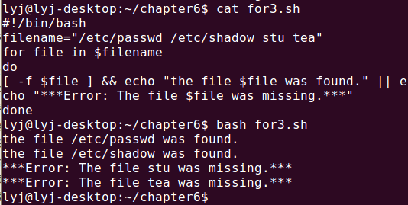

Slide 10
7.1.1 for循环语法3
for循环命令替换的语法：
for VAR in $(Linux-command-name)
#或者使用： for VAR in `Linux-command-name`
do
command1
command2
...
...
commandN
done

Slide 11
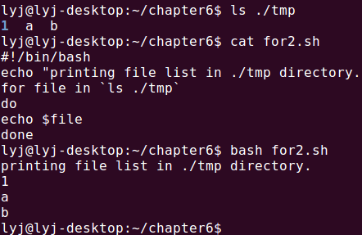

Slide 12
7.1.1 for循环语法4
for循环还有三项表达式语法，这种语法与C语言中常见的for循环使用方法相同，其语法如下所示：
for (( EXP1; EXP2; EXP3 ))
do
command1
command2
…
…
commandN
done
上述语法以三项参数循环控制表达式为特征，它由一个初始化式（EXP1）、循环测试或条件（EXP2）和一个计算表达式（EXP3）组成。

Slide 13
7.1.2 实例：嵌套for循环语句
嵌套循环的意思即是在循环中循环。
#!/bin/bash
for((i=0;i<3;i++))
do
for((j=0;j<5;j++))
do
echo -n "*"
done
echo ""
done
运行结果：
* * * * *
* * * * *
* * * * *

Slide 14
7.2 WHILE循环

Slide 15
7.2.1 while循环语法
while循环语句的语法如下所示：
while [ CONDITION ]
do
command1
command2
…
...
commandN
done
当条件CONDITION为真时，command1 … commandN将被执行。

Slide 16
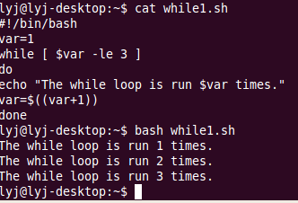

Slide 17
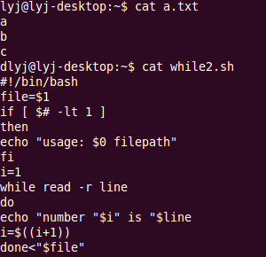
read命令和while命令结合使用读取一个文本文件

Slide 18
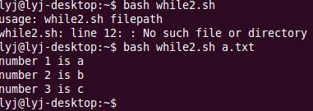

Slide 19
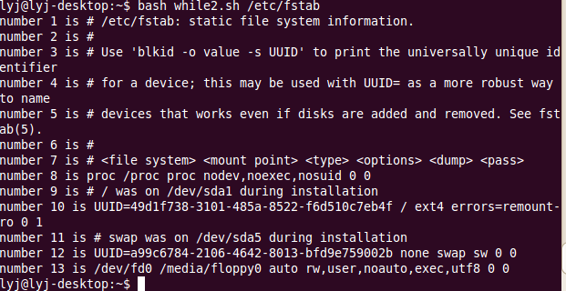

Slide 20
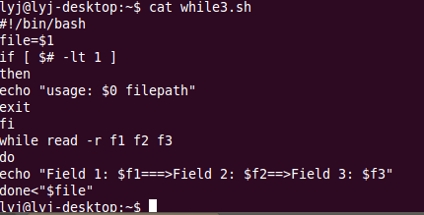
可以按列读取文件的内容

Slide 21
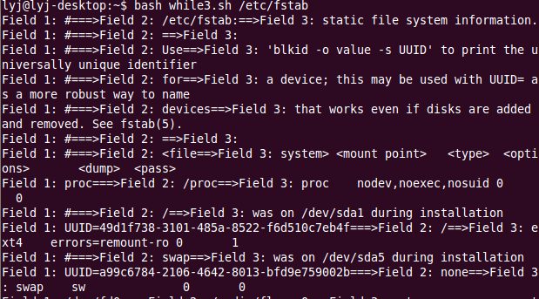

Slide 22
7.2.2 实例：定义无限while循环
你可以将while循环和专用命令“:”结合使用来定义一个无限循环。
例如，菜单驱动程序通常持续运行到用户选择退出主菜单（循环）。由于循环固有的一些特性，当条件永远不被满足时，也会发生一个无限循环。
定义一个无限while循环可以使用如下三种命令：
true命令 - 不做任何事，表示成功，总是返回退出状态码0。
false命令 - 不做任何事，表示成功，总是返回退出状态码1。
:命令 – 无作用，此命令也不做任何事，总是返回退出状态码0。

Slide 23
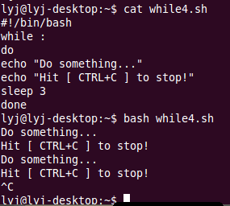

Slide 24
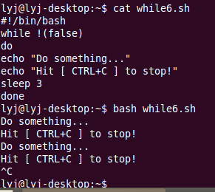

Slide 25
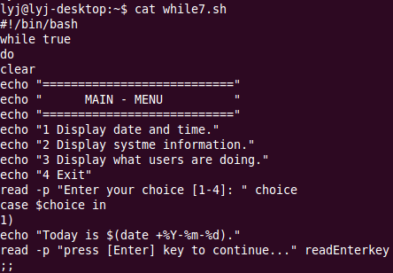
while实现一个菜单程序

Slide 26
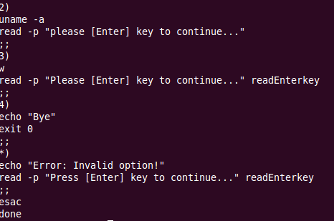

Slide 27
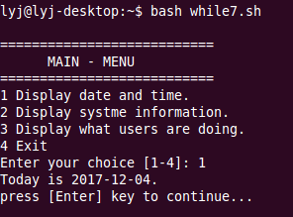

Slide 28
7.3 until循环语句实例
until循环与while循环类似，也同样基于一个条件。但until循环的判断条件正好与while循环的判断条件相反，until循环在条件为假的情况下才会持续地运行。一旦条件被满足，即为真，就会退出循环。
until循环的语法如下所示：
until [ CONDITION ]
do
command1
command2
…
…
command
done
until循环与while循环相比：
until循环执行直到返回0状态。
while循环执行直到返回非0 状态。
until循环总是执行至少一次。

Slide 29
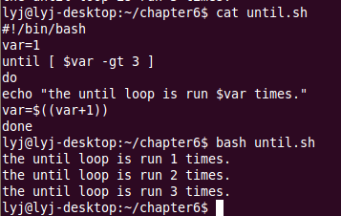

Slide 30
7.4 select循环语句实例
select语法如下所示：
select VAR in LIST
do
command1
...
commandN
done
select循环语句具有如下特点：
select语句使用Bash内部变量PS3的值作为它的提示符信息。
打印到屏幕上的列表LIST中的每一项会在前面加上一个数字编号。
当用户输入的数字与某一个数字编号一致时，列表中相应的项即被赋予给变量VAR。
如果用户输入的为空，将重新显示列表LIST中的项和提示符信息。
可以通过添加一个退出选项，或输入CTRL+C或CTRL+D退出select循环。

Slide 31
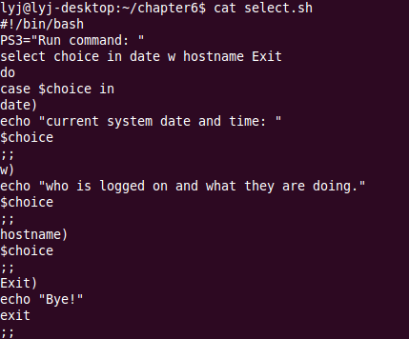

Slide 32
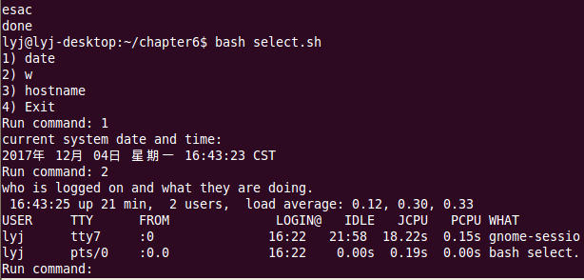

Slide 33
7.5 循环控制

Slide 34
7.5.1 实例：break语句
break语句用于从for、while、until或select循环中退出，停止循环的执行。
break语句的语法如下所示：
break [n]
n代表嵌套循环的层级，如果指定了n，break将退出n级嵌套循环。默认n=1
如果没有指定n或n不大于等于1，则退出状态码为0，否则退出状态码为n。

Slide 35
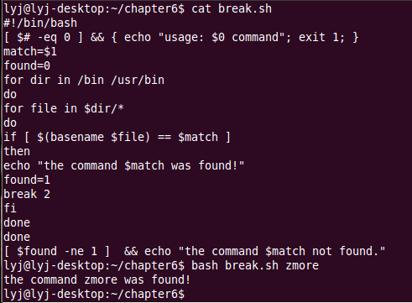

Slide 36
7.5.2 实例：continue语句
continue语句用于跳过循环体中剩余的命令直接跳转到循环体的顶部，而重新开始循环的下一次重复。continue语句可以应用于for、while或until循环。
continue语句的语法如下所示：
continue [n]：把n层循环剩余的代码都去掉，但是循环的次数不变。默认n=1。

Slide 37
break和continue对比实例
#!/bin/sh
for i in a b c d
do
echo -n $i
for j in 1 2 3 4 5 6 7 8 9 10
do
if [ $j -eq 5 ];then
break或continue
fi
echo –n “ $j”
done
echo
done
break结果：
a 1 2 3 4
b 1 2 3 4
c 1 2 3 4
d 1 2 3 4
break 2的结果：
a 1 2 3 4
continue结果：
a 1 2 3 4 6 7 8 9 10
b 1 2 3 4 6 7 8 9 10
c 1 2 3 4 6 7 8 9 10
d 1 2 3 4 6 7 8 9 10
continue 2的结果：
a 1 2 3 4b 1 2 3 4c 1 2 3 4d 1 2 3 4

Slide 38
7.6 小结
Shell可以重复地执行特定的指令，直到特定的条件被满足时为止。这重复执行的一组命令就叫做循环。
循环具有以下特点：循环条件中使用的变量必须是已初始化的，然后在循环中开始执行；在每一次循环开始时进行一次测试；重复地执行一个代码块。
在for循环中，每次指定列表中的（iterm1…itermN）新值被赋给变量VAR后，for循环都会执行一次，它将重复运行‘do’和‘done’之间的所有语句，直到条件不满足时为止。
for循环也有三项表达式语法，其语法与C语言中常见的for循环使用方法相同。

Slide 39
7.6 小结
while循环语句用于重复地执行一个命令列表。
while循环可以与read命令结合使用来读取一个文本文件。
while循环和专用命令“:”结合使用来定义一个无限循环。
定义一个无限while循环可以使用以下三种命令：true命令、false命令和:命令
until循环与while循环类似，也同样基于一个条件。但until循环的判断条件正好与while循环的判断条件相反，until循环在条件为假的情况下才会持续地运行。一旦条件被满足，即为真，就会退出循环。
select循环语句具有如下特点：
select语句使用Bash内部变量PS3的值作为它的提示符信息。

Slide 40
7.6 小结
打印到屏幕上的列表LIST中的每一项会在前面加上一个数字编号。
当用户输入的数字与某一个数字编号一致时，列表中相应的项即被赋予给变量VAR。
如果用户输入的为空，将重新显示列表LIST中的项和提示符信息。
可以通过添加一个退出选项，或输入CTRL+C或CTRL+D退出select循环。
break和continue是Bash中的循环控制命令，其用法与在其它编程语言中的同名语句完全一致。
break语句用于从for、while、until或select循环中退出，停止循环的执行。使用break n将退出n级嵌套循环。
continue语句用于跳过循环体中剩余的命令直接跳转到循环体的顶部，而重新开始循环的下一次重复。continue语句可以应用于for、while或until循环。

